Slide 1
게임 프로그래밍 발표
학번 : 2018962016
이름 : 최재익
과목 : 게임 프로그래밍

Slide 2
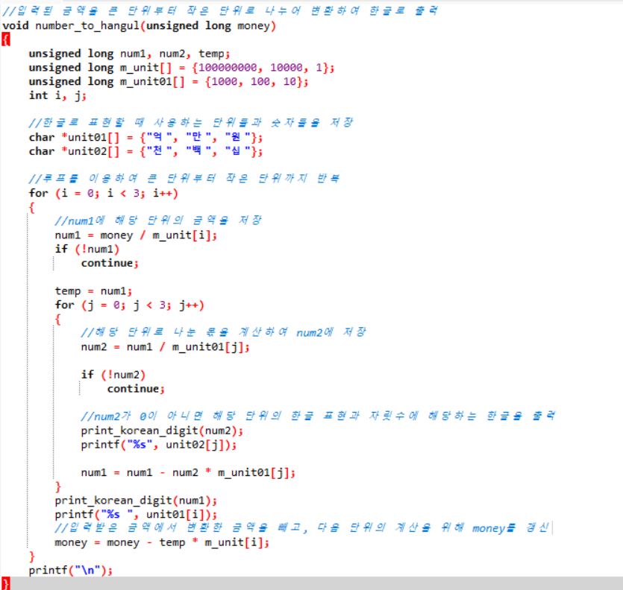
초기 코드 및 기능 설명

Slide 3
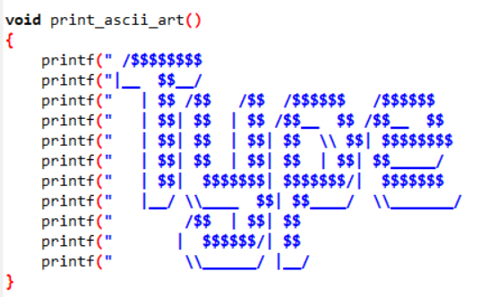
변경 사항
아스키 아트를 이용한 인트로 추가

Slide 4
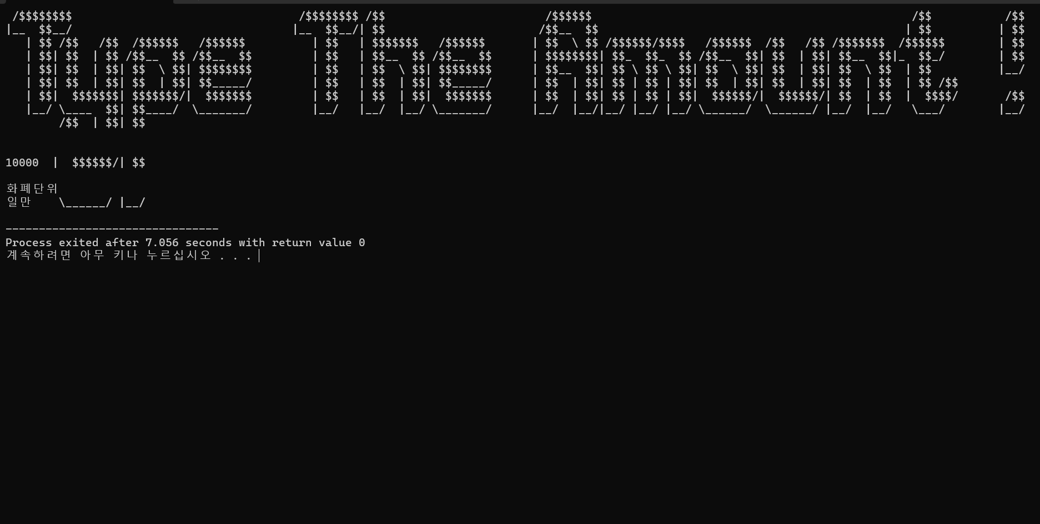
실행 화면

Slide 5
감사합니다 !
내가 생각하는 나의 점수
: 21점

